Slide 1
1. 数据分析与建模流程
1.1 数据预处理
解析前端传入条件，从数据库获取数据
根据业务转换数据
数据清洗:缺失值、重复值检测与处理
1.2 共性分析
根据分组字段统计，得到共性机台、站点等
基础统计分析
1.3 大样本数据获取
基于共性分析结果筛选大样本数据
1.4 小样本数据获取
基于共性分析结果筛选小样本数据
2. 模型选择与应用
2.1 随机森林模型
大样本数据模型训练与优化
获取特征重要度
2.2 主成分分析(PCA)
小样本数据模型训练与优化
获取因子载荷矩阵，分析其中关键变量
3. 结果融合与展示
3.1 随机森林模型结果
重要特征分析
模型效果评估
前端结果可视化
3.2 PCA 模型结果
主成分解释
模型效果评估
前端结果可视化

Slide 2
共性分析是在数据分析过程中，通过对不同样本的共同特征进行深入研究，揭示它们之间的普遍规律和潜在关联。共性分析有助于识别数据集中的共性趋势、关键特征，为建模和决策提供基础。
随机森林是一种集成学习方法，它通过构建多个决策树，然后整合它们的结果来提高模型的性能和泛化能力。
每个决策树都是通过对数据的不同子集进行训练而获得的，这种随机性有助于提高模型的多样性。
随机森林的优势：
高准确性： 由于集成多个决策树，随机森林通常能够提供较高的准确性。
对过拟合的抵抗能力： 随机森林中的随机性减缓了过拟合的风险，使得模型对训练数据的变化更具鲁棒性。
特征重要性评估： 随机森林能够提供每个特征对于模型的重要性排序，帮助理解数据中的关键变量。

Slide 3
主成分分析（Principal Component Analysis，PCA）是一种常用的数据降维技术，它通过线性变换将高维数据映射到低维空间，从而保留原始数据中最重要的信息。PCA的目标是找到数据中的主成分（principal components），它们是数据中方差最大的方向。通过计算每个主成分的方差解释比，即每个特征值与总特征值之比。选择解释比较高的主成分，获取数据中的关键特征。以下为PCA的步骤：
1. 数据中心化
PCA的第一步是将原始数据进行中心化，即减去每个特征的均值，以确保数据的均值为零。
2. 计算协方差矩阵
协方差矩阵用于度量不同特征之间的关联性。对于中心化后的数据，协方差矩阵的元素C[i, j]表示第i个特征和第j个特征之间的协方差。
3. 计算特征值和特征向量
对协方差矩阵进行特征值分解，得到特征值和对应的特征向量。特征向量表示数据中的主成分方向，而特征值表示在这些方向上的方差大小。
4. 选择主成分
根据特征值的大小，选择最大的k个特征值对应的特征向量作为主成分，其中k是希望降维后的维度。通常，选择特征值贡献的方差较大的前几个主成分。
5. 构建投影矩阵
将选定的k个特征向量按列排列成投影矩阵，用它来将原始数据投影到低维空间。
6. 降维
使用投影矩阵将原始数据投影到低维空间，得到降维后的数据。

Slide 4
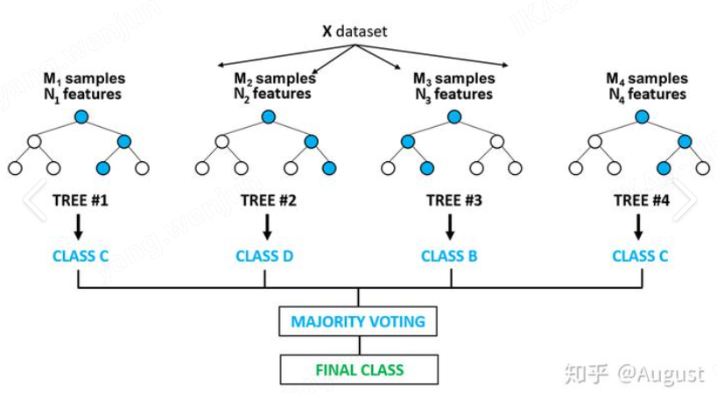
PCA:
随机森立分类模型:

